Slide 1
Текст-описание
Русский язык, 2 класс

Slide 2
23 марта
Классная работа

Slide 3
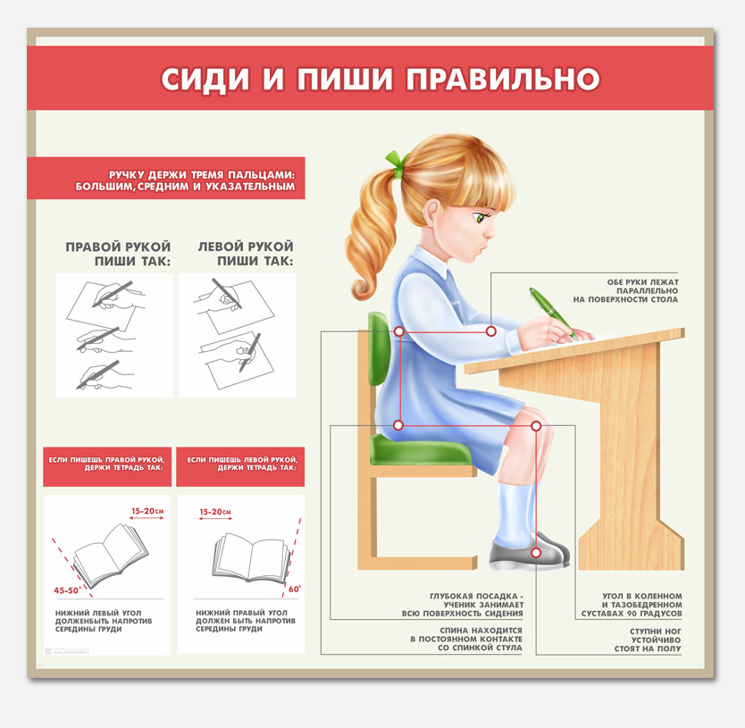
Словарная работа

Slide 4
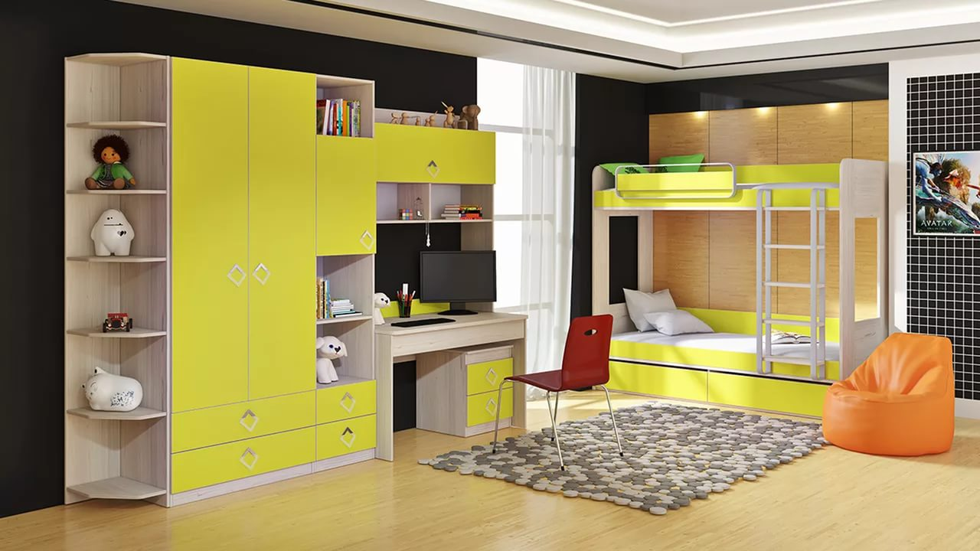

Slide 5
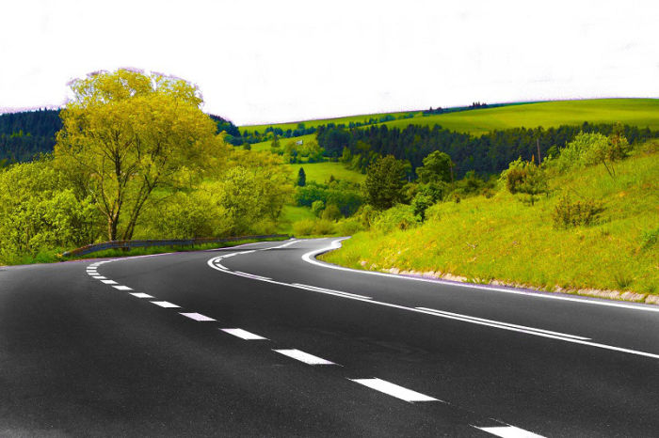

Slide 7
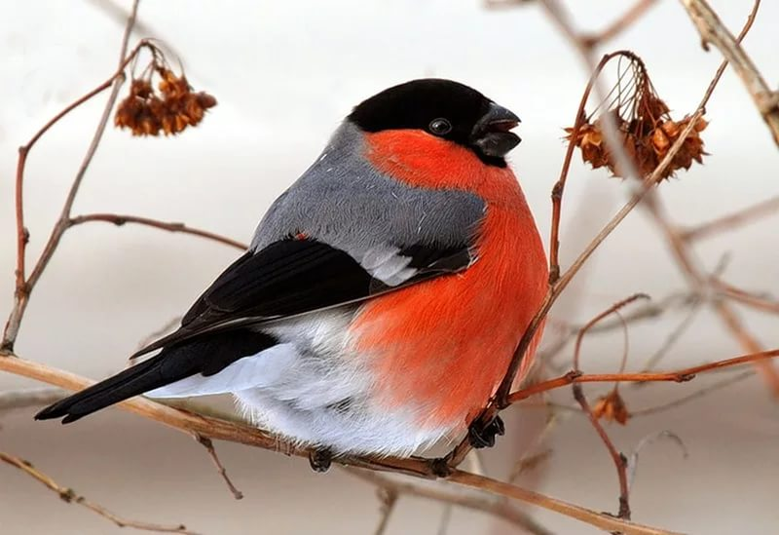

Slide 8
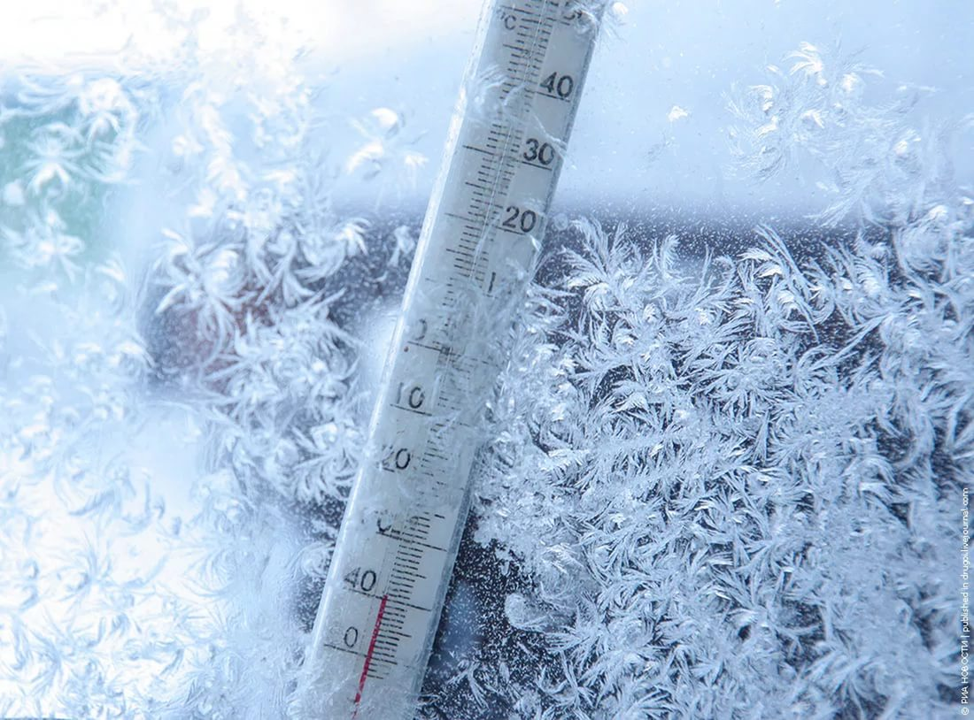

Slide 9
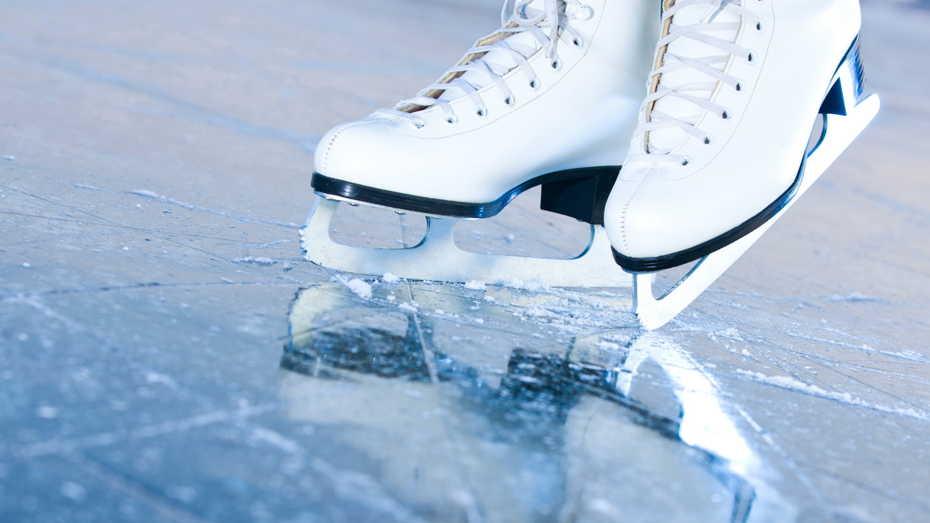

Slide 10
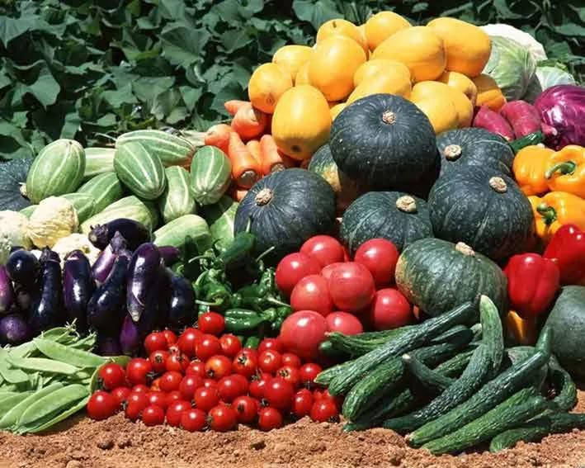

Slide 11
Проверка!
Мебель
Дорога
Жёлтый
Снегирь
Мороз
Коньки
Урожай

Slide 12
Спишите словосочетания, вставляя пропущенные буквы.
Рядом запишите проверочные слова.
З...лёный наря… - ______________
Тр…щит моро… - ______________
В гн…зде пт..нцы - ______________
Спелая яго…ка - ______________

Slide 13
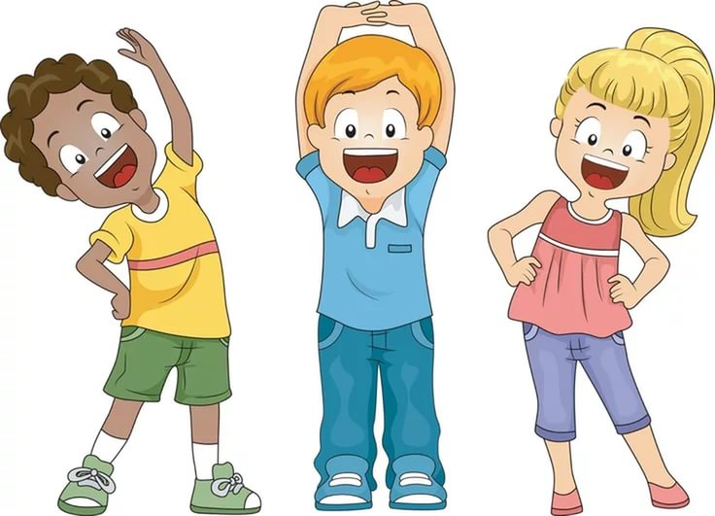

Slide 14
Подснежник. Первый весенний цветок. Чистый, свежий, пахнущий весной, он появился на проталинке среди пропитавшегося влагой снега. Его фарфоровая чашечка светилась ослепительной белизной. Он казался хрупким и беззащитным. Но сколько в нём жизни, смелости, отваги. Не побоялся, первым вылез из мёрзлой земли. Настоящий герой.

Slide 15
Тема:
о подснежнике.
Главная мысль -
подснежник - настоящий герой.
Какой? -
текст-описание.

Slide 16
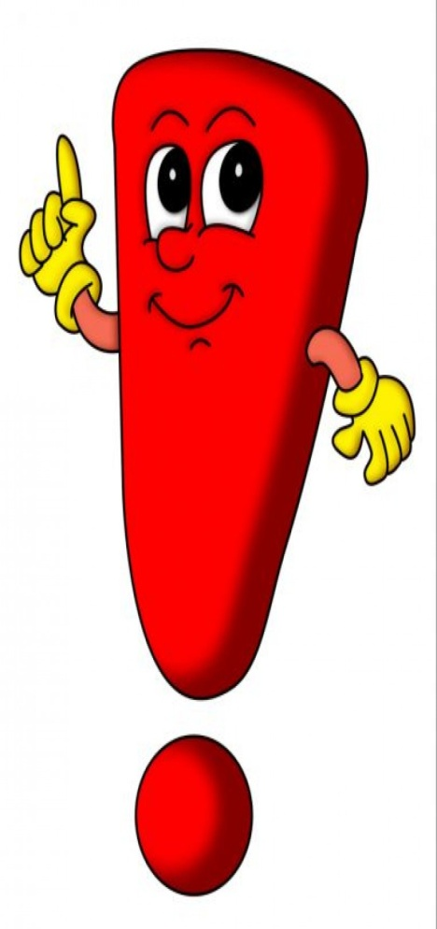
Текст-описание – это текст, к содержанию которого можно поставить вопросы
какой? какая? какое? какие?

Slide 17
Текст-описание
состоит из 3 частей:
Главная мысль.
Описание.
Особенности.

Slide 18
Лиса – осторожный и хитрый зверь. Шерсть на ней длинная и пушистая. Мордочка у лисы красивая. Особенно хорош хвост. Он переливается на солнце рыжими искрами. Лиса живёт в лесу. Она выкапывает глубокие норы. Питается лиса мышами. Заметает свои следы хвостом.

Slide 19
Главная мысль.
Лиса – осторожный и хитрый зверь.
Описание внешнего вида лисы.
Шерсть на ней длинная и пушистая. Мордочка у лисы красивая. Особенно хорош хвост. Он переливается на солнце рыжими искрами.
Особенности.
Лиса живёт в лесу. Она выкапывает глубокие норы. Питается лиса мышами. Заметает свои следы хвостом.

Slide 20
Выпишите из текста по три слова в каждый столбик:
сущ. прил. гл.

Slide 21
Сегодня я узнал…
Было интересно…
Было трудно…
Я выполнял задания…
Я понял, что…
Я научился…
У меня получилось …
Я смог…
Меня удивило…

